Slide 1
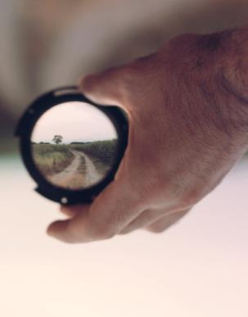
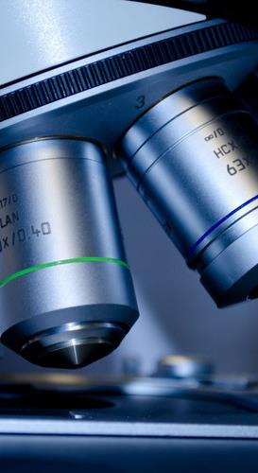
第五章 透镜及其应用
第5节 显微镜和望远镜

Slide 2
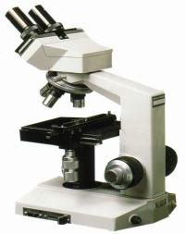
课堂导入
这个仪器是我们在生物实验课上用过的，这是什么？

Slide 3
学习目标
1.了解显微镜和望远镜的基本结构。（重点）
2.知道影响视角大小的因素。（重点）
3.能说出显微镜和望远镜的成像原理。（难点）

Slide 4
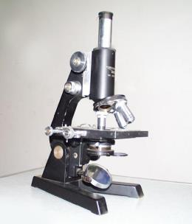
一、显微镜
一般的放大镜，放大倍数有限，要想看清楚动植物的细胞等非常小的物体，就要使用显微镜。

Slide 5
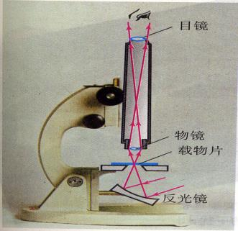
一、显微镜
靠近眼睛的透镜叫目镜
1.显微镜的结构
靠近物体的透镜叫物镜

Slide 6

一、显微镜
2.显微镜成像原理

Slide 7
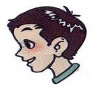
一、显微镜
3.显微镜的光路图
物镜
目镜
第一次：“倒立”、放大、实像
第二次：“正立”、放大、虚像

Slide 8
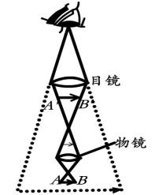
一、显微镜
4.显微镜的工作原理
物镜的作用（相当于投影仪）
使被观察的物体成一个倒立、放大、实像。
目镜的作用（相当于放大镜）
把物镜成的实像，再一次放大成虚像。

Slide 9
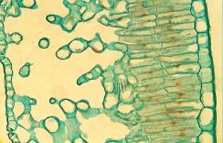
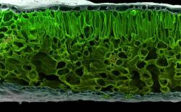
一、显微镜
经过两次放大作用，我们就可以看到肉眼看不见的小物体了。
显微镜下的植物细胞

Slide 10
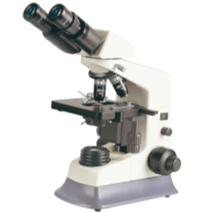
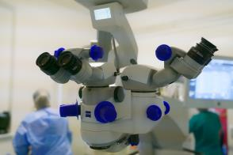
一、显微镜
电子显微镜
手术显微镜

Slide 11
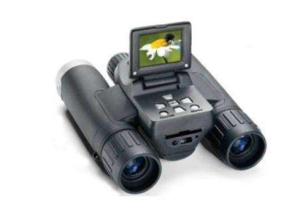
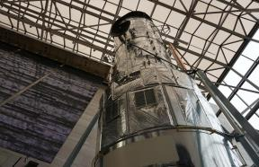
二、望远镜
数码望远镜
哈勃太空望远镜

Slide 12
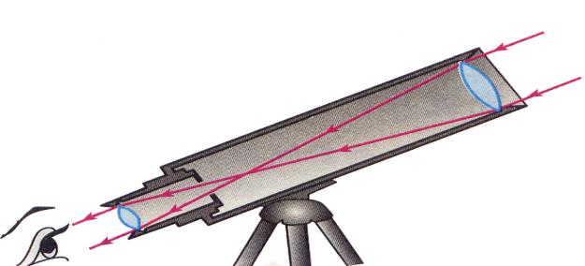
二、望远镜
1.望远镜的结构
物镜
靠近眼睛的透镜
靠近物体的透镜
目镜

Slide 13
二、望远镜
2.望远镜的光路图
物镜
目镜
第一次：倒立、缩小、实像
第二次：“正立”、放大、虚像

Slide 14
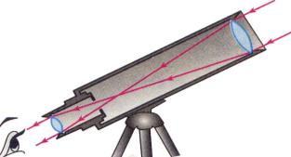
二、望远镜
3.望远镜的原理
目镜的作用（相当于放大镜）
把物镜成的实像，再一次
放大成虚像。
物镜的作用（相当于照相机）
使被观察的物体成一个
倒立、缩小、实像。

Slide 15
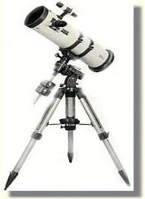
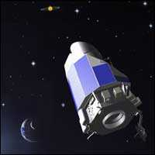
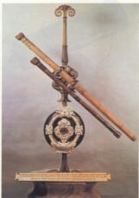
二、望远镜
伽利略望远镜
开普勒望远镜
开普勒空间望远镜

Slide 16
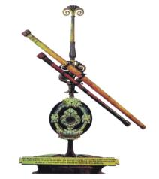
二、望远镜
探索宇宙
第一个把望远镜指向天空的是伽利略，支持了哥白尼的“日心说”。第一个观测到了木星的卫星，太阳黑子和月球上的环形山。
伽利略望远镜

Slide 17
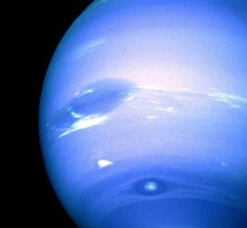
二、望远镜
海王星的发现
海王星外观为蓝色，原因是其大气层中的甲烷。海王星大气层85%是氢气，13%是氦气，2%是甲烷， 除此之外还有少量氨气。 海王星可能有一个固态的核，其表面可能覆盖有一层冰。外面的大气层可能分层。海王星表面温度为摄氏-218度，表面风速可达每小时2000公里。 此外，海王星有磁场和极光。还有因甲烷受太阳照射而产生的烟雾。

Slide 18
思考
物体距离物镜很远，它的像却离物镜很近，这样的像应该是缩小的，为什么用望远镜观察物体时会感到像被放大了？
原来，我们能不能看清一个物体，它对我们的眼睛所成“视角”的大小十分重要。

Slide 19
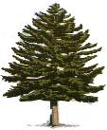

三、视角
从眼睛的光心向观察物体的两端所引的两条直线的夹角。
视角
物体对眼睛所成视角的大小不仅和物体本身的大小有关，还和物体到眼睛的距离有关。

Slide 20

三、视角
视角大
a
视角小
a
距离相等时，大物体的视角大，小物体的视角小。

Slide 21
三、视角
视角小
a
视角大
a
物体大小一定时，看近处的物体，视角大，远处的物体视角小。

Slide 22
三、视角
通过望远镜看物体
物体
视角
通过目镜可观察物体的虚像，视角增大了，好像物体被移近，从而使我们能看清远处的物体。
缩小的像

Slide 23

三、视角
增大视角
你找到看清微小物体和很远物体的方法了吗？
像
物体
望远镜虽然没有把物体放大，但成的像离物体很近，增大了视角，所以感觉看到的物体放大了，变清楚了。

Slide 24
三、视角
在显微镜和望远镜中看到的像都是倒立的。
 | 物镜的作用 | 目镜的作用 | 增大视角的方法
显微镜
望远镜
使被观察的物体成一个倒立、放大实像
把物镜成的实像，再次放大成虚像
把物体的像放大
使远处的物体在焦点附近成倒立、缩小、实像
把物镜成的实像，再次放大成虚像
把物体的像移近
把物体的像放大

Slide 25
课堂小结
物镜：作用相当于投影仪的镜头。
目镜：作用像一个普通的放大镜。
载物台：承载被观察物体。
反光镜：增加光的强度，便于观察物体。
结构
显微镜
显微镜和望远镜
原理：放大的实像 放大的虚像
物镜：远处物体在焦点附近成实象。
目镜：靠近眼睛，作用相当于放大镜。
结构
望远镜
原理：缩小的实像 放大的虚像

Slide 26
课堂练习
考点一：显微镜
典型例题 1
1.显微镜镜筒两端各有一组_______，靠近眼睛的叫______，靠近被观察物体的是_______ 。
2.用显微镜观察物体时，物镜对物体所成的像是一个放大的____像（“虚”或“实”），道理就像_______的镜头成像一样，目镜的作用则像一个_______再次对这个像成放大的______ （“虚像”或“实像”）。
凸透镜
目镜
物镜
实
投影仪
放大镜
虚像

Slide 27
课堂练习
迁移训练 1
3.小明在用显微镜时，物镜和目镜的成像情况是（ ）
A、物镜成放大的虚像，目镜成放大的虚像
B、物镜成放大的实像，目镜成放大的实像
C、物镜成放大的虚像，目镜成放大的实像
D、物镜成放大的实像，目镜成放大的虚像
D

Slide 28
课堂练习
迁移训练 1
4.显微镜由目镜和物镜等元件构成，下列关于显微镜的说法正确的是( )
A．目镜的焦距很短
B．通过目镜看到放大的实像
C．物镜的焦距很短
D．显微镜的放大倍数等于物镜和目镜放大倍数之和
C

Slide 29
课堂练习
迁移训练 1
5．李洋在用显微镜观察上皮组织细胞时，通过调节，被观察的物体已经处在视野中央了，但像太小，观察不清楚，这时应该( )
A．使物镜远离物体，目镜位置不变
B．使物镜靠近物体，目镜远离物镜一些
C．使物镜远离物体，目镜靠近物镜一些
D．使物镜位置不变，目镜靠近物镜一些
B

Slide 30
课堂练习
迁移训练 1
6．显微镜由目镜和物镜等元件构成，下列关于显微镜的说法正确的是( )
A．目镜的焦距很短
B．通过目镜看到放大的实像
C．物镜的焦距很短
D．显微镜的放大倍数等于物镜和目镜放大倍数之和
C

Slide 31
课堂练习
考点二：望远镜
典型例题 2
7.望远镜物镜的作用是使远处的物体在焦点附近成_____像（填“虚”或“实”），这个像是________（填“放大的”或“缩小的”），道理就像_______的镜头成像一样，目镜的作用则像一个__________用来把这个像放大。
实
缩小的
照相机
放大镜

Slide 32
课堂练习
迁移训练 2
8．对于天文望远镜，下列说法正确的是( )
A．望远镜看到的是景物的正立的像
B．望远镜的目镜、物镜一定都是凸透镜
C．望远镜的目镜、物镜都成实像
D．望远镜的物镜都尽量会聚更多的光
D

Slide 33
课堂练习
迁移训练 2
9．关于显微镜和望远镜的物镜和目镜成像的特点，下列说法中正确的是( )
A．显微镜的物镜成像与照相机成像特点相同
B．望远镜的物镜成像与投影仪成像特点相同
C．两者的目镜成像都与放大镜成像特点相同
D．两者的物镜成像都与放大镜成像特点相同
C

Slide 34
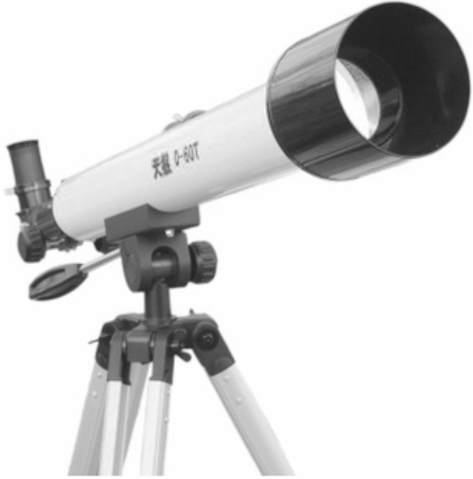
课堂练习
迁移训练 2
10．如图所示，望远镜的物镜的直径比我们眼睛的瞳孔大得多，这样做的目的是( )
A．这样可以会聚更多的光，使得所成的像更明亮
B．这样它可以扩大视角，使我们看到更广阔的宇宙
C．这样做既美观又有气势
D．这样做可以使物镜焦距更长，从而使人看得更远
A

Slide 35
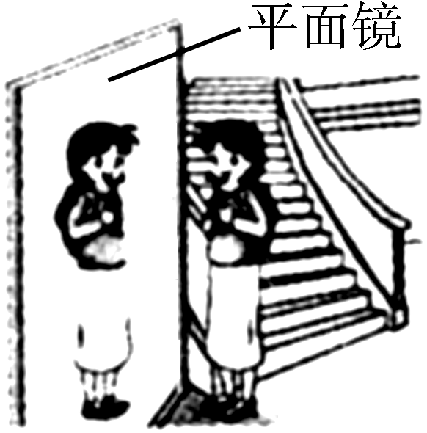
课堂练习
考点三：视角
典型例题 3
12．如图所示，小芳向平面镜走近时，看到自己的像在不断变大，则下列说法正确的是( )
A．因为平面镜能成放大的像
B．这是小芳的一种错误感觉
C．因为走近时，像相对于眼睛的视角变大了
D．上述三种说法都正确
C

Slide 36
课堂练习
迁移训练 3
13．物体在视网膜上所成的像的大小是由视角决定的。下面四种情况中，眼睛感觉到最高的物体是( )
A．站在20 m远的高1.6 m的人
B．18 m远的一棵高1.7 m的小树
C．20 m远的高1.7 m的栏杆
D．40 m远的高1.7 m的竹竿
B

Slide 37
课堂练习
迁移训练 3
分析表格中的数据可得到的结论有：
(1)在观察相同高度的物体时，视角的大小与_____________有关，________越远，视角越______；
(2)观察者的眼睛与物体距离不变时，视角的大小与________________有关，________越大，视角越____。
距物体的距离
距离
小
物体的高度
高度
大

Slide 38
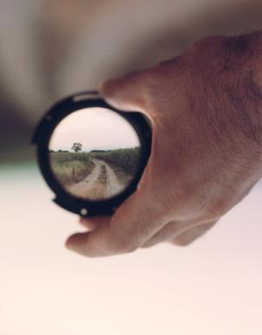
感谢各位的仔细聆听

